Slide 1
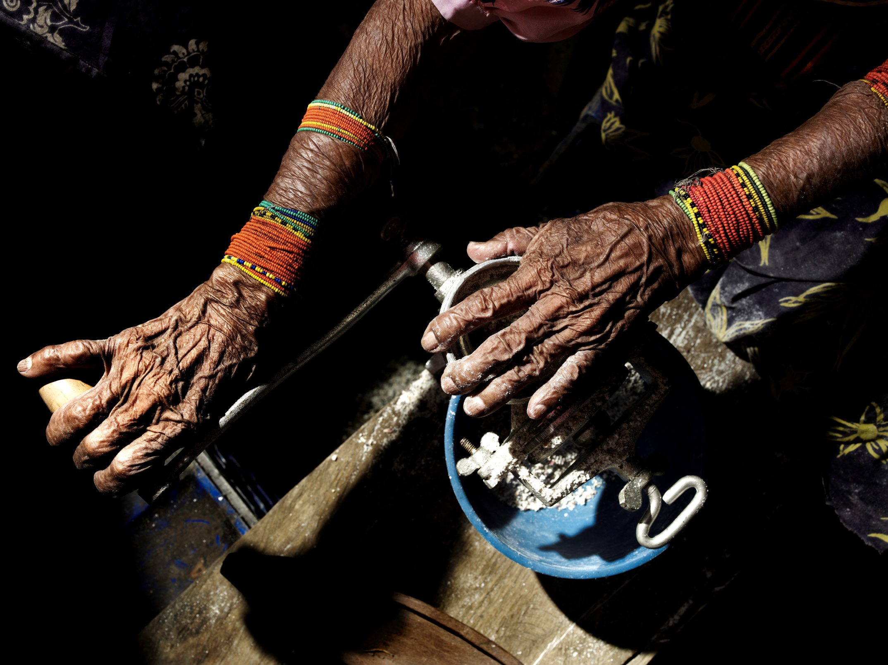

somos
Los colombianos
buenos trabajadores
echados para adelante
emotivos y apasionados
rebuscadores

Slide 2
Pero
no
es suficiente…
G
Para llegar a ser una
economía del
conocimiento
hay que pensar en
rande

Slide 3
De
lo
local
a
lo
Un pez grande en pesera pequeña
global

Slide 4
emprendimiento
dinámico
y de alto impacto
2
e
fórmulas
Innovación
empresarial
para
lograrlo

Slide 5
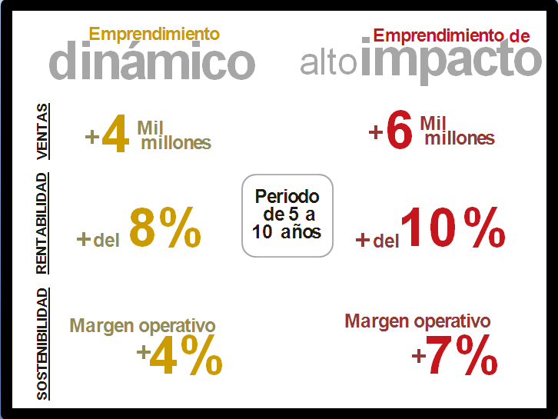

Slide 6
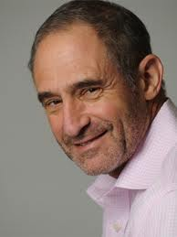
Emprendimiento
“Es la
búsqueda,
creación
y
captura
de
valor
extraordinario
en un producto
o servicio nuevo”
daniel
Isenberg

Slide 7
Emprendimiento
Para emprender lo más importante es el dinero
Emprender es lo mismo que ser independiente
7
El emprendimiento es sólo para
gente “joven” y empresas nuevas
El camino del emprendimiento es para el fracasado que no tiene otra opción
Enriquecimiento = ilícito
Mitos
Emplearse es más valioso que emprender
Emprender es sinónimo de crear una nueva empresa

Slide 8
Innovación
Innovar es sólo pensar diferente
y hacer cosas nuevas
5
La innovación involucra sumas astronómicas de dinero
Innovación es solamente I+D
o investigación científica
Innovación es igual a “tecnología”
Mitos
La innovación es sinónimo de creatividad

Slide 9
A pesar de que solo el 15% del total de las compañías del país
(5% de la base empresarial) son EDI y EAI, éstas concentran el 21%
de las ventas totales y el 54% del total de la utilidad operativa generada en 2010.
¿Qué tal
que fueran+
?

Slide 10
1
0
{
}
Se generan mejores empleos
razones
para
{
}
Se renueva el ideario gerencia trabajo en equipo
Emprender
e
innovar
{
}
}
{
Hay un efecto positivo en el ciudadano
Al ser conectores de la economía global,
se atrae mayor capital extranjero
{
}
{
}
Se legitima una movilidad social
+rentabilidad +impuestos
= desarrollo social
{
}
{
}
Se propicia un ecosistema más saludable
Es una mejor manera de capitalizar
las destrezas propias de los colombianos
{
}
{
}
Estructuras de gobierno menos jerárquicas
La industria se mantiene alerta al haber + iniciativas de innovación y emprendimiento (así fracasen)

Slide 11

Activación de una conversación nacional
Visibilización de emprendedores e innovadores
Intervenciones culturales, implementaciones transmediales o multiplataforma
Posicionamiento internacional del país en estas áreas
Investigación sobre valores, creencias y paradigmas

Slide 12
Demostrar que la innovación y el emprendimiento dinámico innovador son posibles y que ya se están dando en el país
Castigamos duro el fracaso de quienes han optado por emprender
El 53% de los colombianos piensan que quebrarse es “una desgracia”
Somos una sociedad con altos niveles de desconfianza
Nos da miedo arriesgarnos y equivocarnos
En Colombia, 4 de cada 5 emprendedores consideran que el temor a quebrarse impide la creación de nuevas empresas
Nos sentimos más seguros operando en un
mercado local que conquistando mercados globales
¡adiós
a
las
Barreras!

Slide 13
Demostrar que la innovación y el emprendimiento dinámico innovador son posibles y que ya se están dando en el país
Carecemos de una cultura de responsabilidad individual
Delegamos en otros la construcción de nuestro futuro
Tenemos unas mentalidad
más cortoplacista que de visión a largo plazo
Operamos bajo esquemas de autoridad
Somos posesivos sobre nuestras empresas
Preferimos ser dueños del 100% de una empresa de US$500.000
a tener una participación del 10% en una de US$50 millones
¡adiós
a
las
Barreras!

Slide 14


Fortalecimiento institucional para
apoyo EDI
Capital pre-semilla y semilla
Sistema de financiación en etapa temprana
Articulación del ecosistema de apoyo al EDI

Slide 15


Innovación empresarial para la MiPyme
Encadenamientos
Productivos
(proveedores - clústers)
Conectividad de las Mipymes
Potencial productivo de víctimas de desplazamiento forzado

Slide 16


Incentivar a las empresas anclas para que…
Creen o fortalezcan procesos de innovación sistémica
Creen nuevas empresas o unidades de negocio
Impulsen el emprendimiento corporativo

Slide 17


Asesoría y acompañamiento en la transferencia de metodologías
Construcción de capacidades regionales
Fortalecimiento y capacidad de identificar y gestionar clústers estratégicos
Identificación y asesoría de
proyectos regionales

Slide 18
Demostrar que la innovación y el emprendimiento dinámico innovador son posibles y que ya se están dando en el país
En una sociedad emprendedora innovararriesgarse e incluso fracasar en un proyecto son vistos como una vía hacia el éxito.
¿Qué
esperas,
para
potenciar
tú idea
o
apoyar
la
de
otro?
“Si no soy yo ¿entonces quién?
Si no es ahora ¿entonces cuándo?”
Rabi Hillel

Slide 19





Demostrar que la innovación y el emprendimiento dinámico innovador son posibles y que ya se están dando en el país
En
iNNpulsa Colombia
@InnpulsaCol
contacto
(1) 7437939
www.
innpulsacolombia.
com
info@innpulsacolombia.com
innpulsamipyme@innpulsacolombia.com

